Slide 1
Engineering Materials 21
الجامعة المستنصرية
كلية الهندسة – قسم الهندسة الميكانيكية
مادة موا هندسية
د. ناظم مجبل فالح

Slide 2
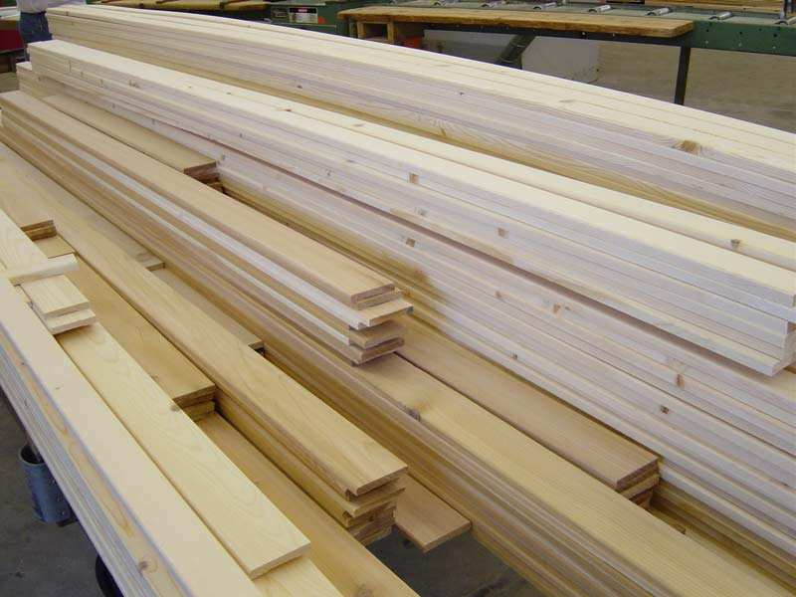
Natural Composites
Hardwood
Deciduous Trees
Softwood
Coniferous

Slide 3
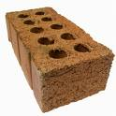
Ceramics
Clay based
Structural clay-tile, brick
Porcelain
Refractories
Heat resistant (fire bricks)
Glasses
Inorganic cements

